Slide 1
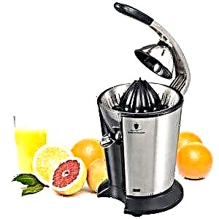
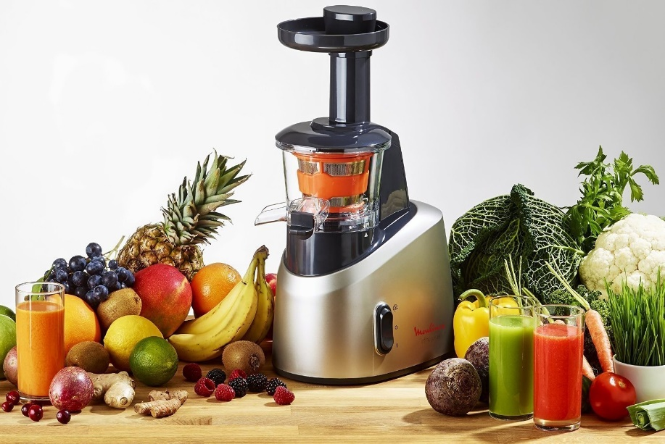
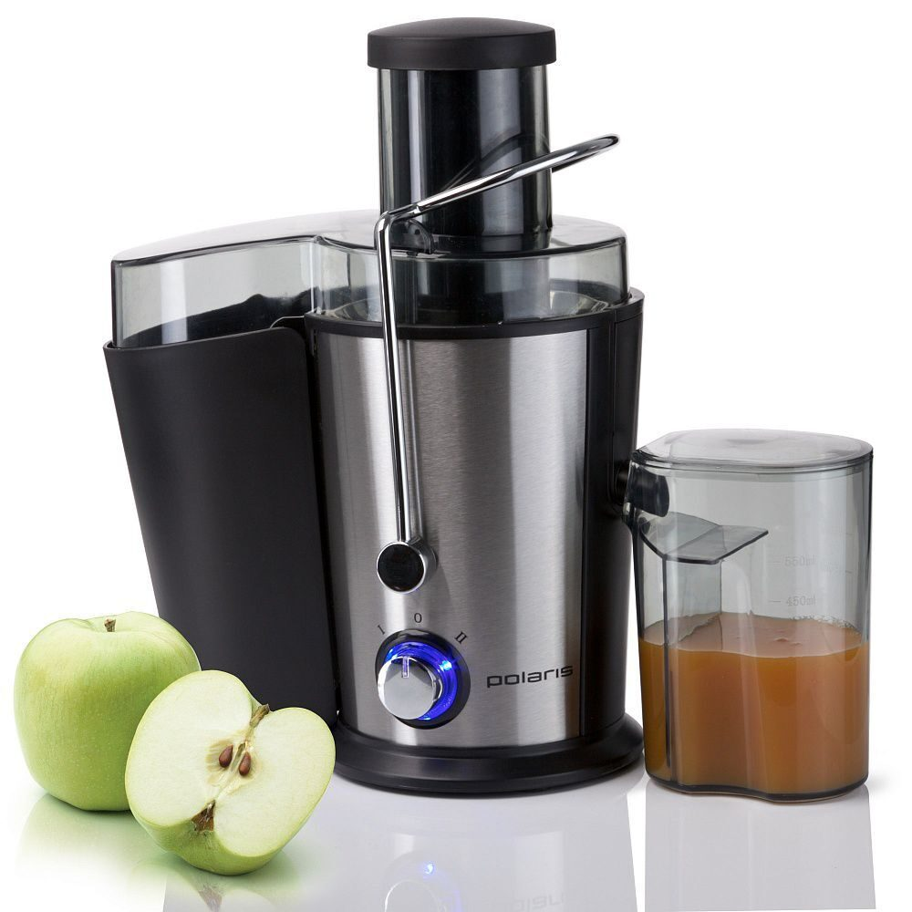
Sharbat chiqargich.Mevalar, mevalar va sabzavotlardan sharbat chiqarishga qodir bo'lgan mashina - sharbat chiqargich. Uning asosiy vazifasi - unga joylashtirilgan mahsulotlardan sharbat chiqarib olish. Bozorda xilma-xillik juda katta. Sharbat chiqargichni tanlashda siz ish uslubiga qarab guruhlarga e'tibor berishingiz kerak:Ushbu turkum oshxona anjomlari bozorida keng tarqalgan. Ular 2-4 kishilik oila tomonidan kundalik foydalanish uchun mo'ljallangan. Ularning yordami bilan siz nonushta uchun yangi siqilgan tabiiy sharbatni xavfsiz tayyorlashingiz mumkin. Biroq, ular katta miqdordagi reza yoki mevalarni qayta ishlashga yaroqsiz. Uy sharbat chiqargichning narxi boshqa toifalarga qaraganda past va o'rtacha oila uchun qulaydir.

Slide 2
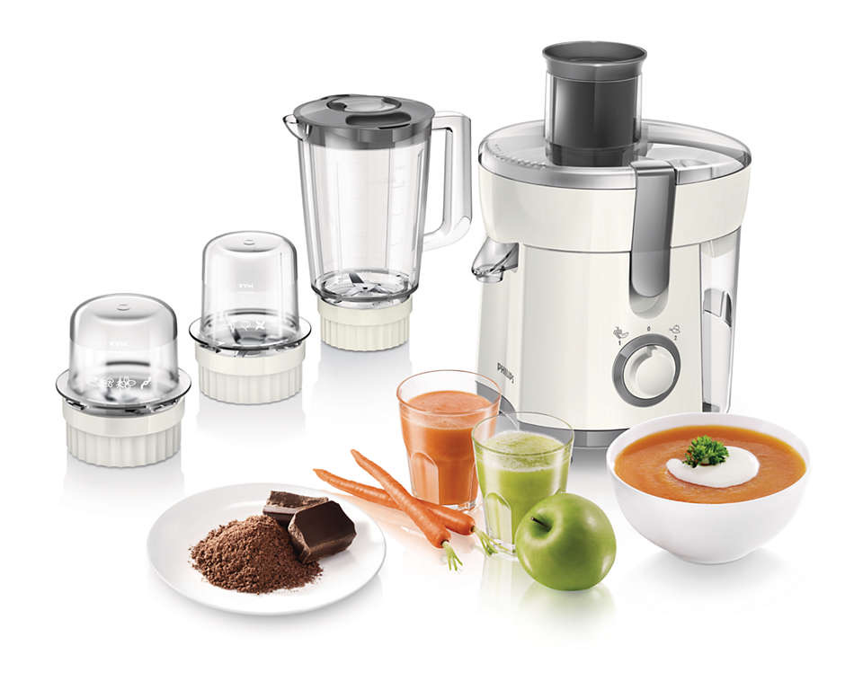
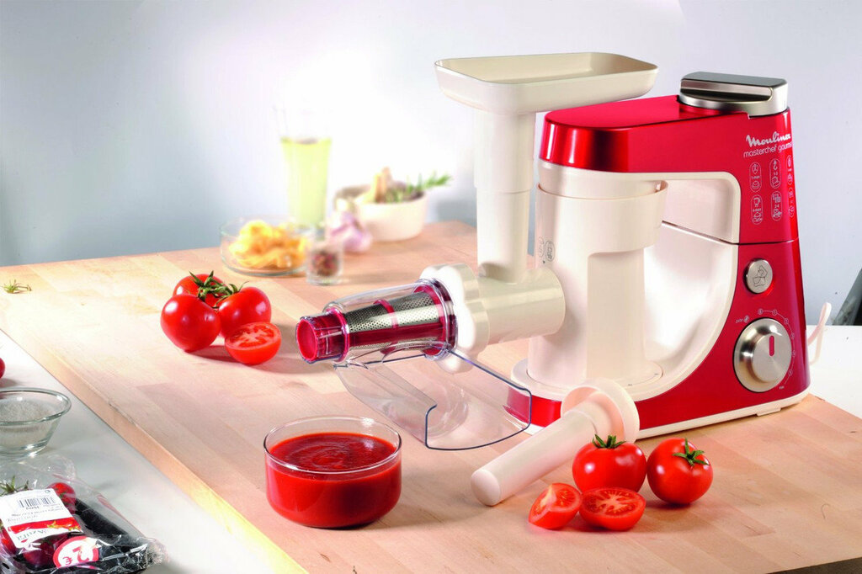
Sharbat chiqargichning umumiy ko’rinishi

Slide 3
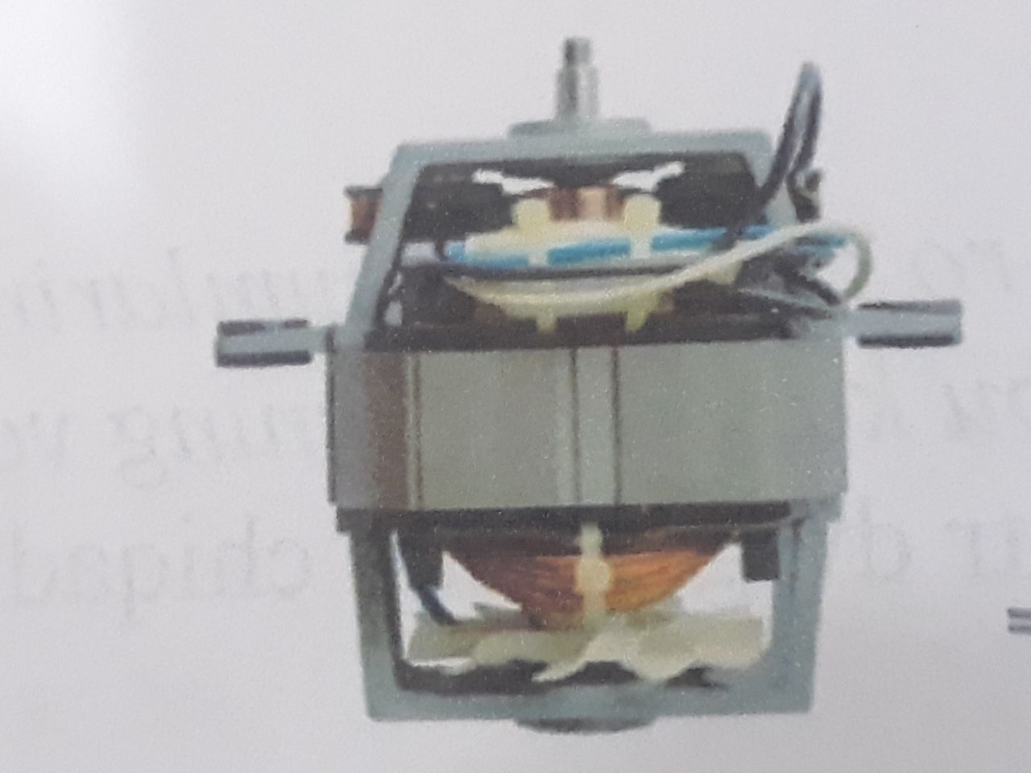
Sharbat chiqargichning dvigateli

Slide 4
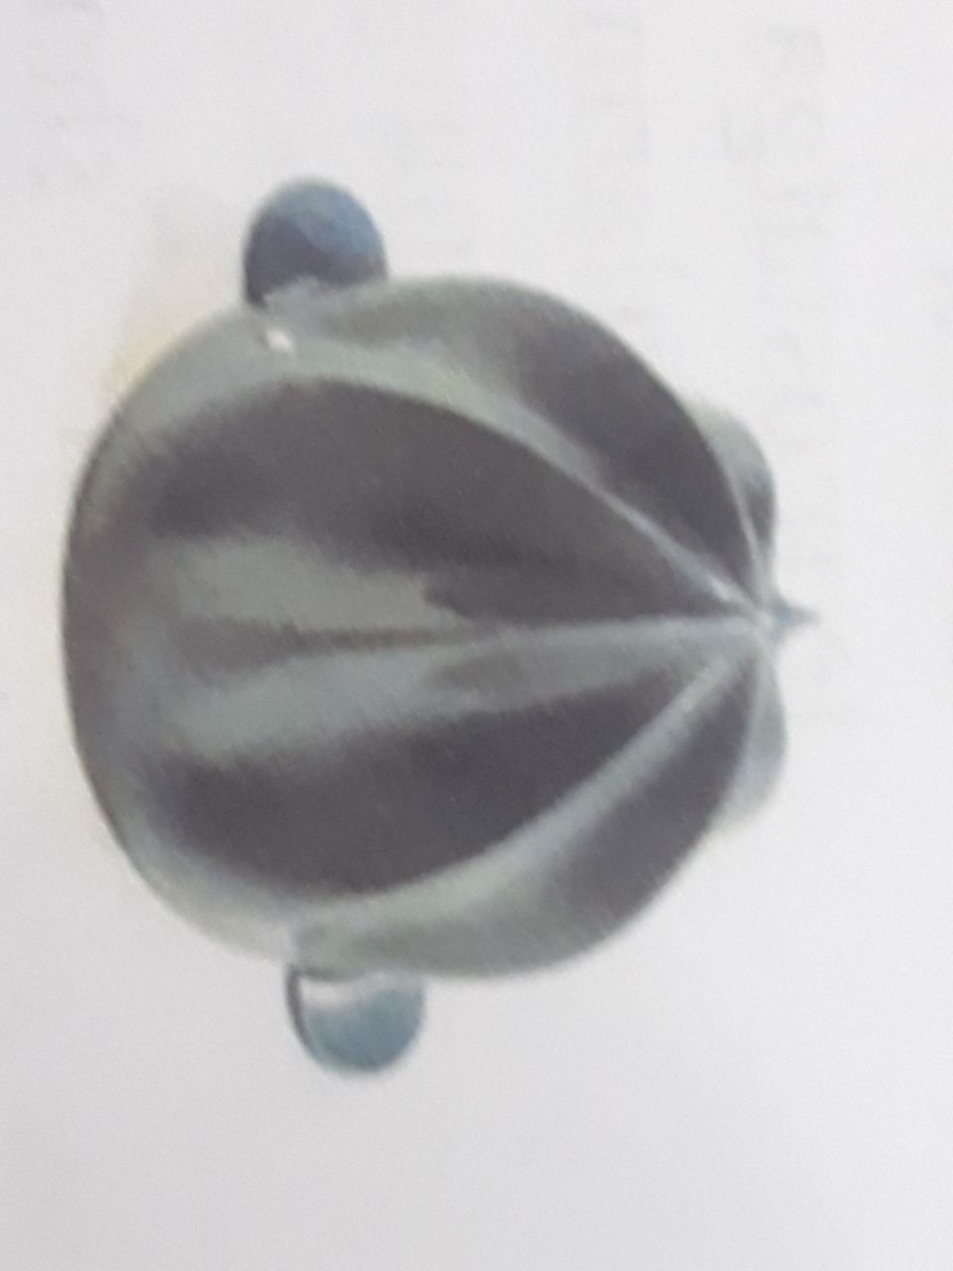
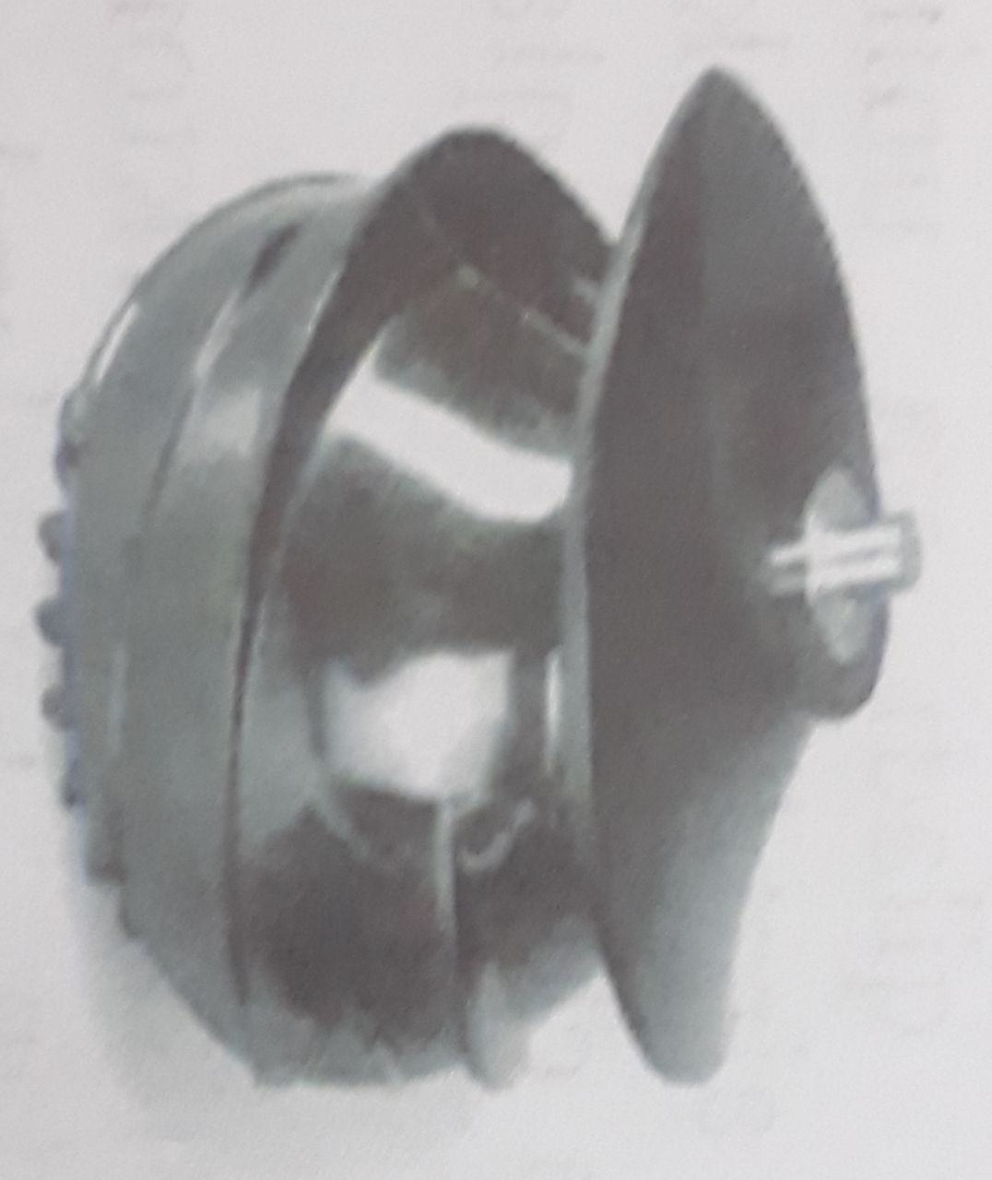
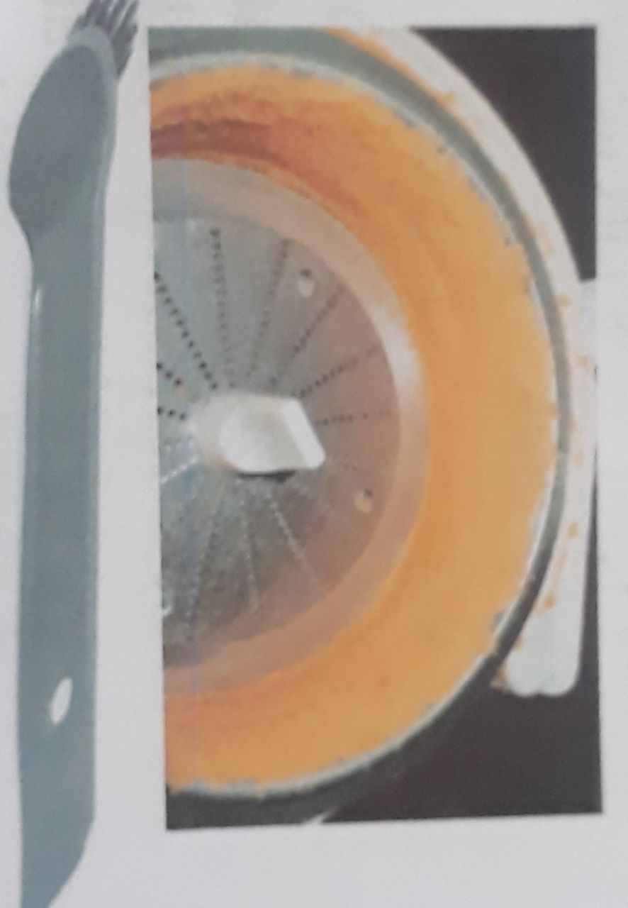
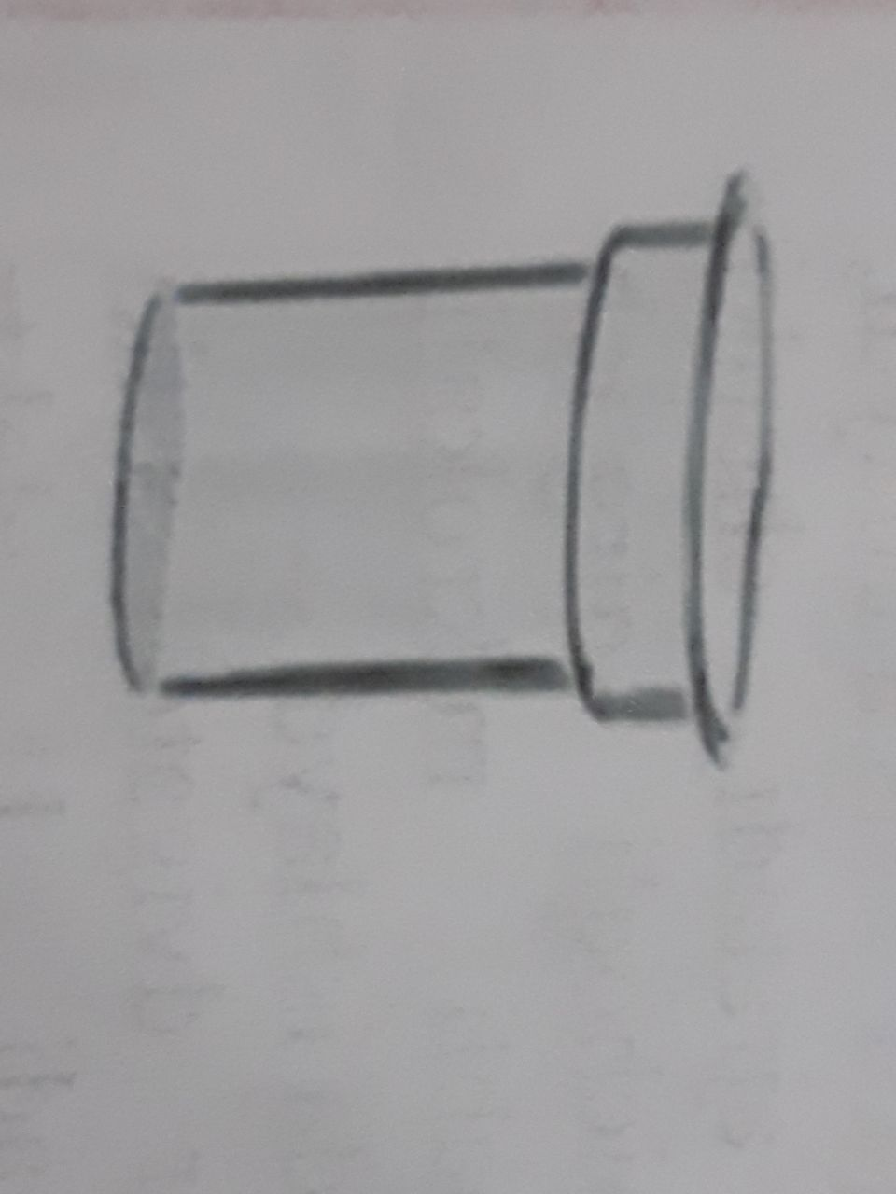
1 Mufta
2 Shnekli nasadka
3 Lotokni tozalovchi cho’tka
4 Rezina shesterna
5 Turtgich

Slide 5
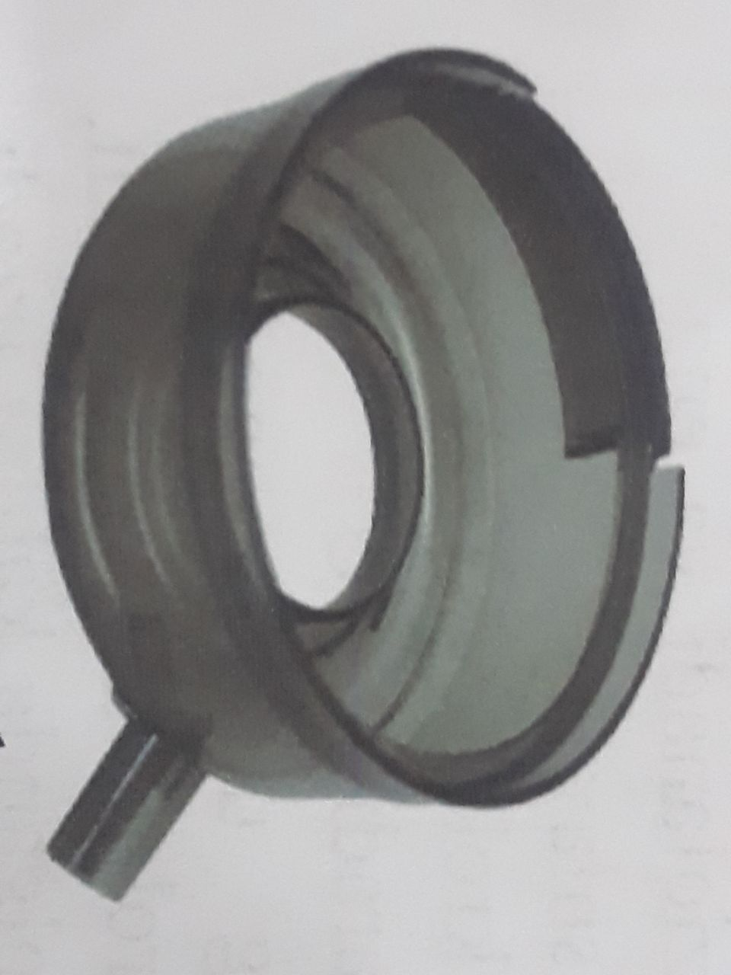
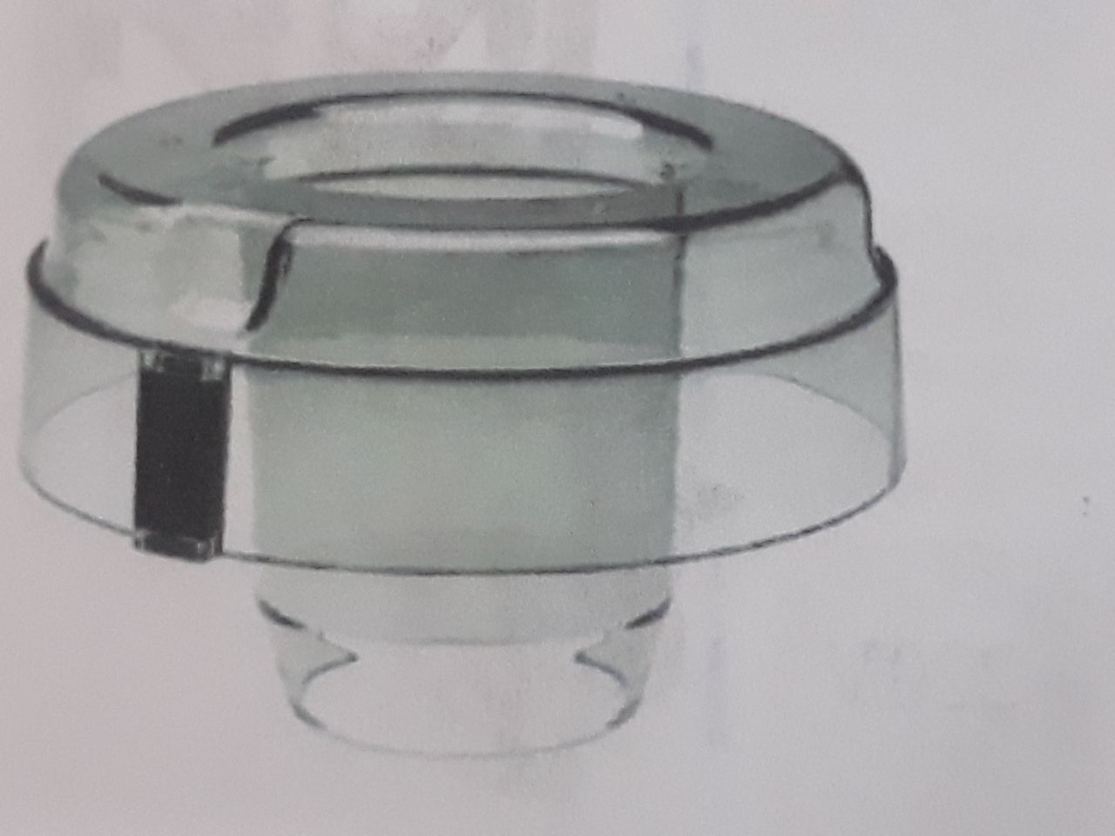
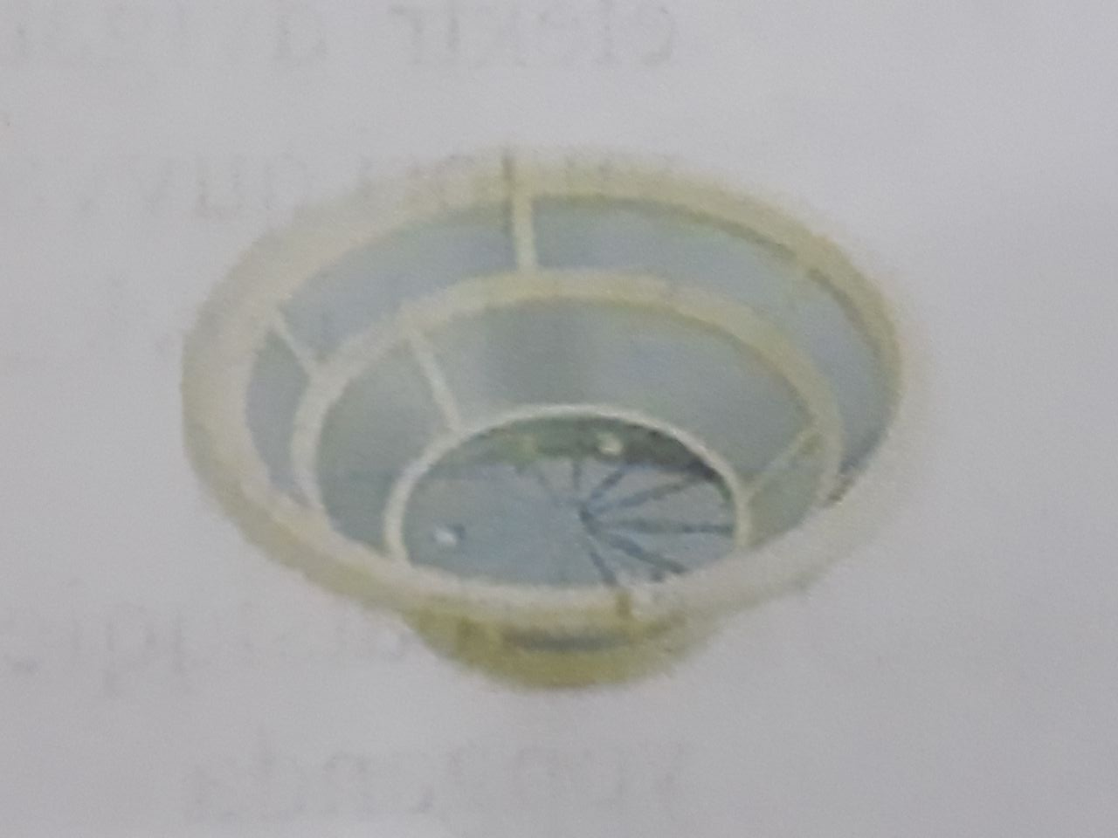
1Ustki qopqog’I
2 Lotokli qirg’ich
3 Sharbat o’qib tushadigan moslama

